Slide 1



LESIONS ANALES LIÉES AU PAPILLOMAVIRUS : DU CONDYLOME AU CARCINOME
NGOM N. Khady ; DEGUENONVO G.N.C ; BA M.D.B. ; DIAL Cherif M.M

Slide 2
PLAN
INTRODUCTION
OBSERVATIONS
CONCLUSION

Slide 3
INTRODUCTION
Infection à Human papillomavirus HPV : tropisme cutanéo-muqueux
90 % des cancers de l’anus.
Examen clinique complété par une étude histologique.
Cinq cas d’infection à HPV sur des biopsies anales allant de la lésion condylomateuse dysplasique au carcinome épidermoïde.

Slide 4
OBSERVATION 1
Sexe : M
Age : 65 ans
Antécédent pathologique particulier : aucun
Clinique : masse bourgeonnante de la marge anale
Histologie : lésion condylomateuse, non dysplasique

Slide 5
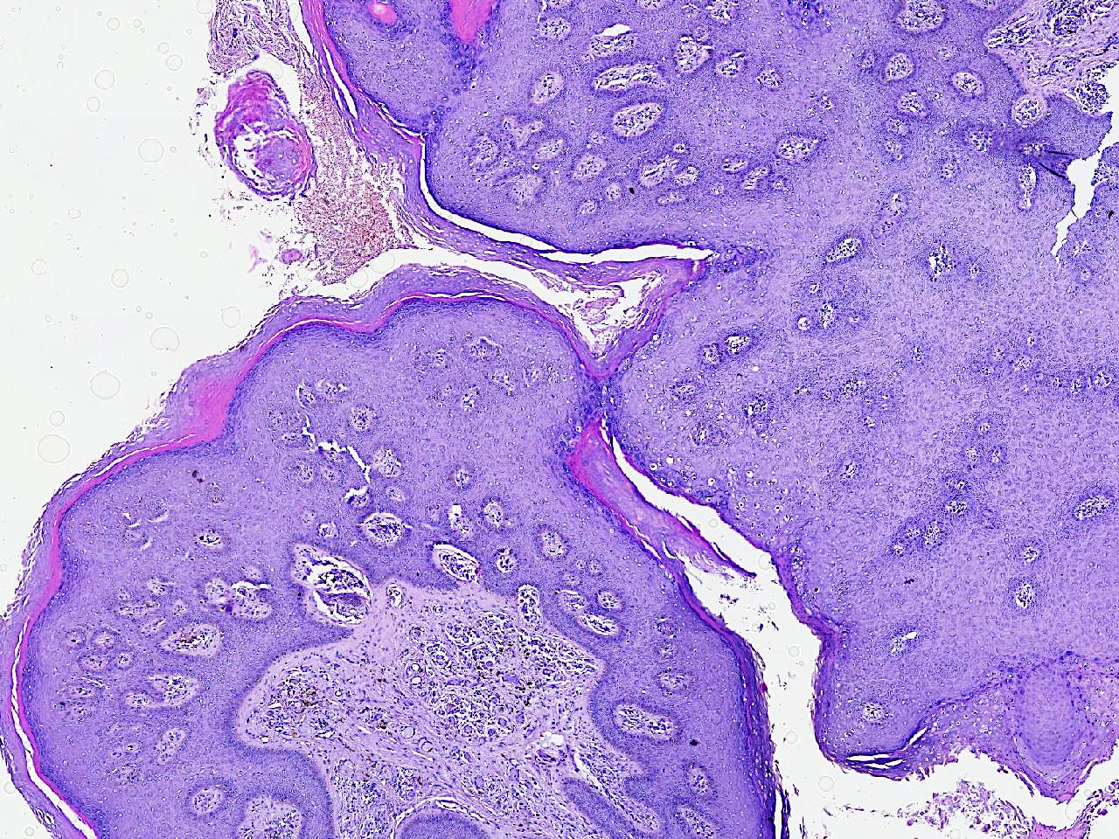
OBSERVATION 1
Condylome anal ; HE X100
: Acanthose épithéliale
Labo ACP UCAD

Slide 6
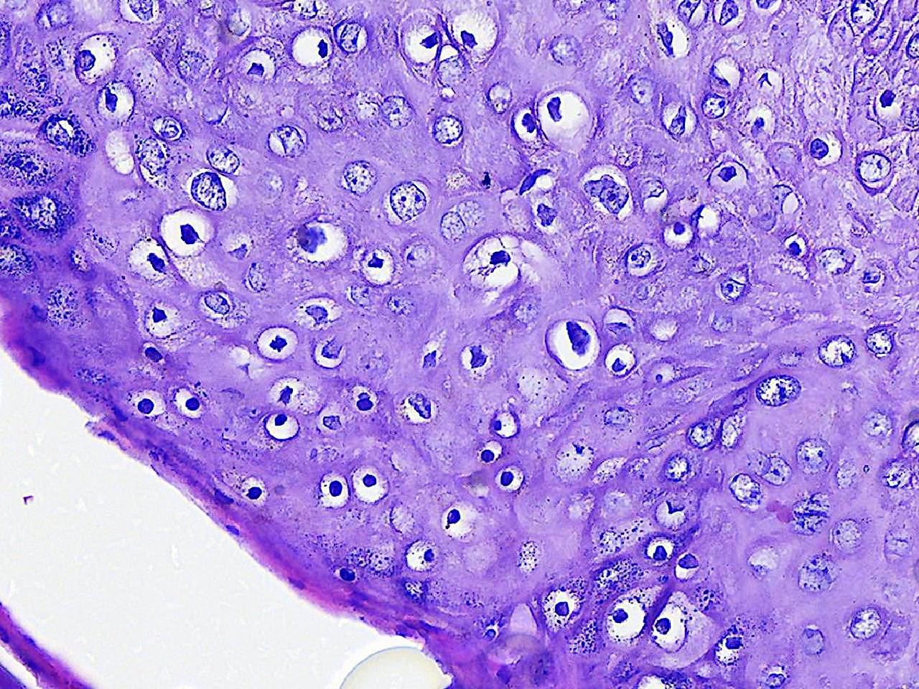
OBSERVATION 1
Condylome anal, cytopathies koïlocytaires ; HE 400
Labo ACP UCAD

Slide 7
OBSERVATION 2
Sexe : M
Age : 55 ans
Antécédent pathologique particulier : aucun
Clinique : lésion anale polypoïde
Histologie : lésion intra-épithéliale anale de bas grade (AIN1)

Slide 8
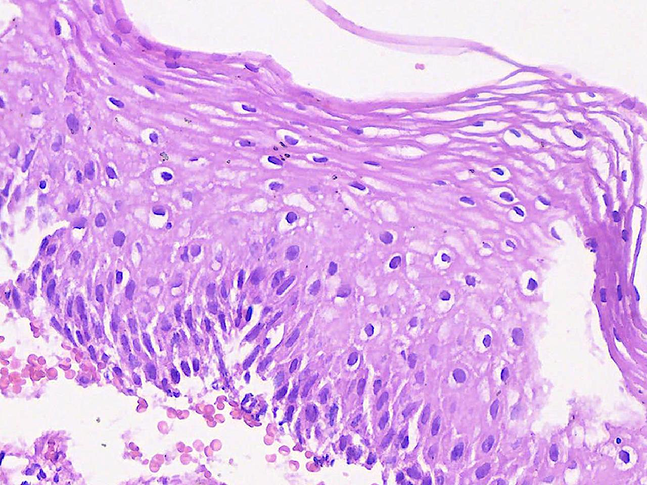
OBSERVATION 2
AIN1 ; HE 400
Labo ACP UCAD

Slide 9
OBSERVATION 3
Sexe : M
Age : 26 ans
Antécédent pathologique particulier : aucun
Clinique : polypes anaux associés à une fistule anale
Histologie : lésion intra-épithéliale anale de haut grade (AIN2)

Slide 10
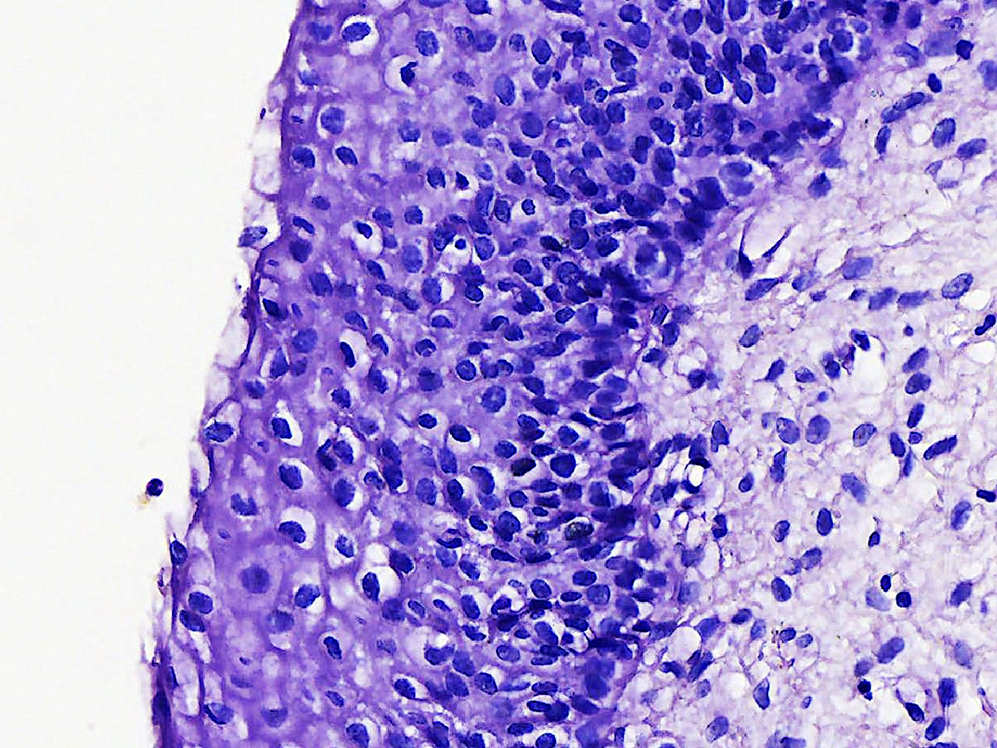
OBSERVATION 3
AIN2 ; HE 400
Labo ACP UCAD

Slide 11
OBSERVATION 4
Sexe : M
Age : 76 ans
Antécédent pathologique particulier : aucun
Clinique : masse sur une cicatrice d’hémorroïdectomie
Histologie : lésion intra-épithéliale anale de haut grade (AIN3)

Slide 12
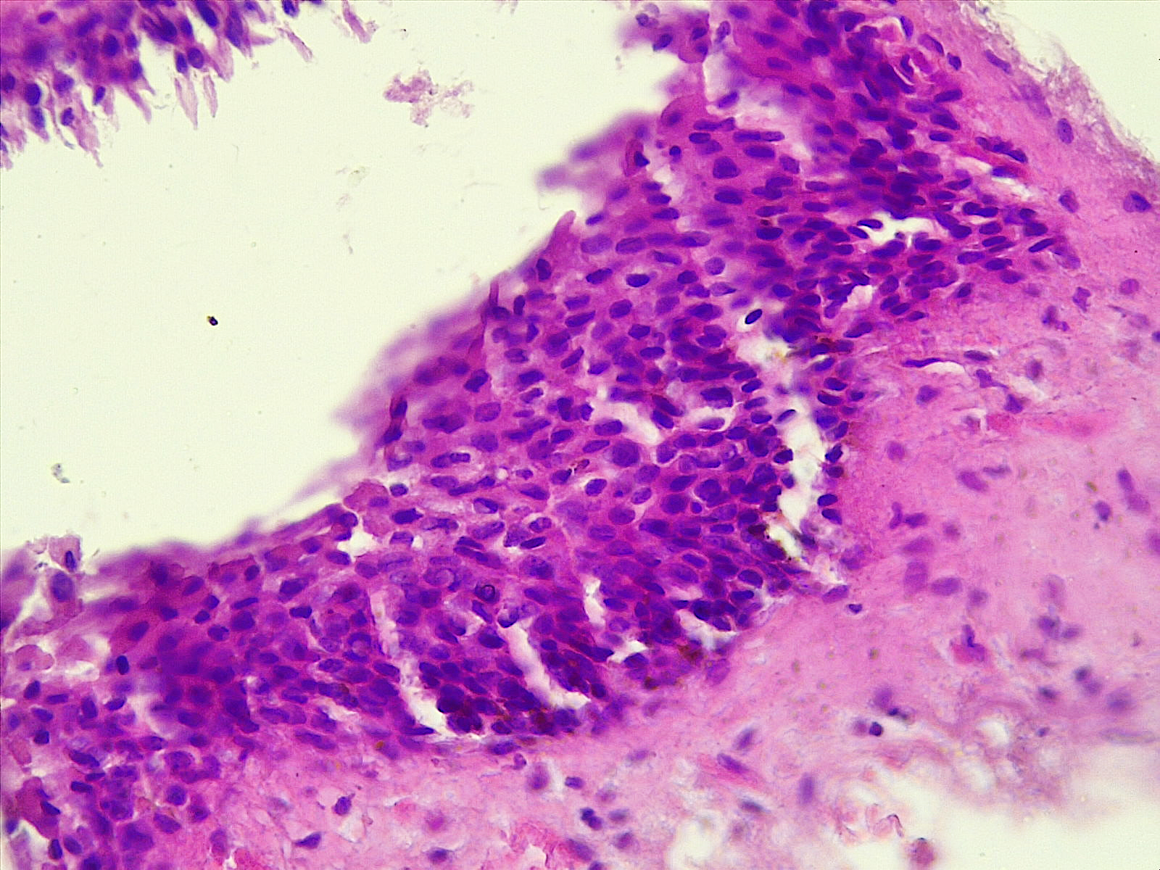
OBSERVATION 4
AIN3 ; HE 400
Labo ACP UCAD

Slide 13
OBSERVATION 5
Sexe : F
Age : 57 ans
Clinique : lésion bourgeonnante indurée prolabée au niveau anal
Histologie : carcinome épidermoïde peu différencié infiltrant

Slide 14
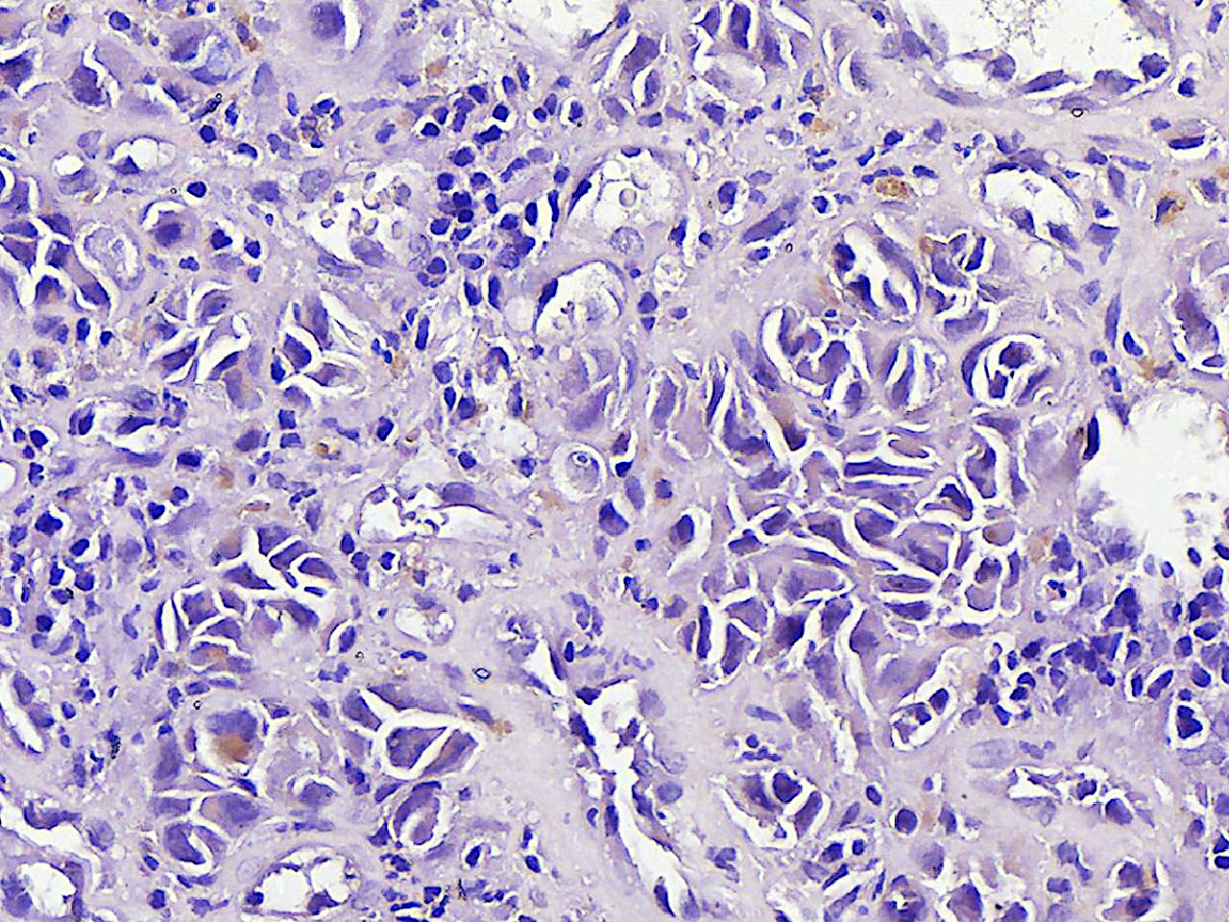
OBSERVATION 5
Carcinome épidermoïde anal; HE 400
Labo ACP UCAD

Slide 15
CONCLUSION
CONDYLOME
AIN 3
AIN 1
AIN 2
CARCINOME EPIDERMOÏDE
Mois
Années
Décennies
Temps

Slide 16
CONCLUSION
Mérite du pathologiste : diagnostic des lésions précancéreuses
Eviter une dégénérescence carcinomateuse
Vaccination
Prise en charge optimale : collaboration multidisciplinaire

Slide 17
MERCI POUR VOTRE ATTENTION

